Slide 1
Мой город Усолье-Сибирское
Карюк Алёны
3Б класс

Slide 2
Когда был основан?
Усолье Сибирское — один из старейших городов в Приангарье, он был основан как поселение в 1669 году благодаря покорителям сибирских просторов енисейским казакам братьям Михалёвым, обнаружившим на берегу реки Ангара соляной источник и построившим соляную варницу.

Slide 3
Известные люди
Рычков, Александр Николаевич — профессиональный футболист, игрок юношеской и молодежной сборных России.
Стопани, Александр Митрофанович — революционер, советский партийный и государственный деятель.
Чижова, Надежда Владимировна — легкоатлетка, чемпионка XX Олимпийских игр в толкании ядра.
И многие-многие другие

Slide 4
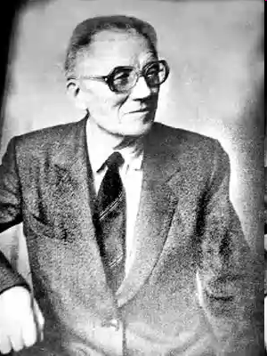
Василий Фёдорович Шаманский
Известный краевед, Почётный житель города Усолье-Сибирское, Заслуженный учитель

Slide 5
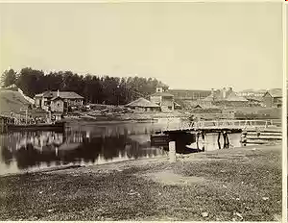
Усолье-Сибирское в 1880-е годы

Slide 6
Декабристы в Усолье
На территории Иркутской области проживало несколько десятков декабристов.
Неподалеку от Усолья находились в Тельме, а затем в Большой Елани А. И Одоевский (1833 — 1836), там же — В. И. Штейнгейль (1835 — 1837) и А. 3. Муравьев (1839), в Олонках — В. Ф Раевский (1828 — 1872), в Бельске — П. Ф. Громницкий (1835 — 1851), И. А. Анненков с женой Полиной Егоровной (1835 — 1838 ), В. П. Колесников.

Slide 7
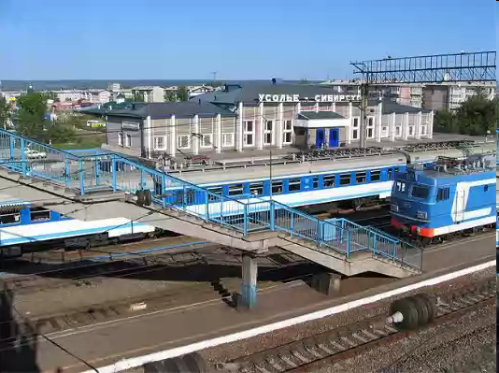
Железнодорожный вокзал

Slide 8
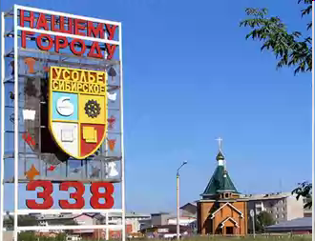
Герб города

Slide 9


